Slide 1
PROPUESTA

Slide 2

TIPOGRAFÍA TÍTULO
Propuesta 1: Crimson Pro Black

Slide 3

TIPOGRAFÍA TEXTO
Propuesta 1: Red Hat Display Medium

Slide 4

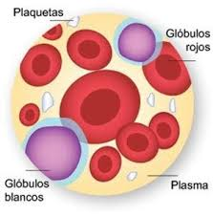
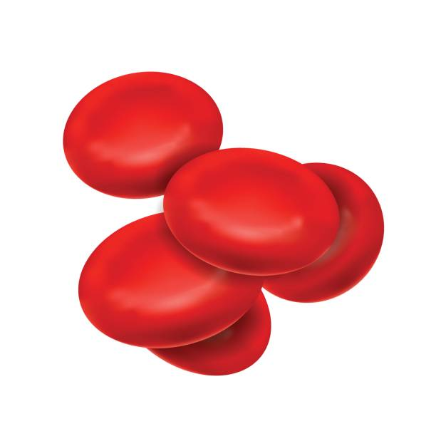
ÍCONO:
Este ícono está inspirado en los glóbulos rojos (eritrocitos). Se realizaron algunas modificaciones para que el diseño sea minimalista.

Slide 5

FLECHAS:

Slide 6
PORTADA
En la portada, el banner solo tendrá el logo de LR DATA y al costado las redes sociales. El título estará al lado izquierdo, con sombra para que pueda resaltar. El color que se usó en “RESPUESTAS” es #f5f4f7 y en “A LA ANEMIA” es #b33749, el cual es el color original.

Slide 7
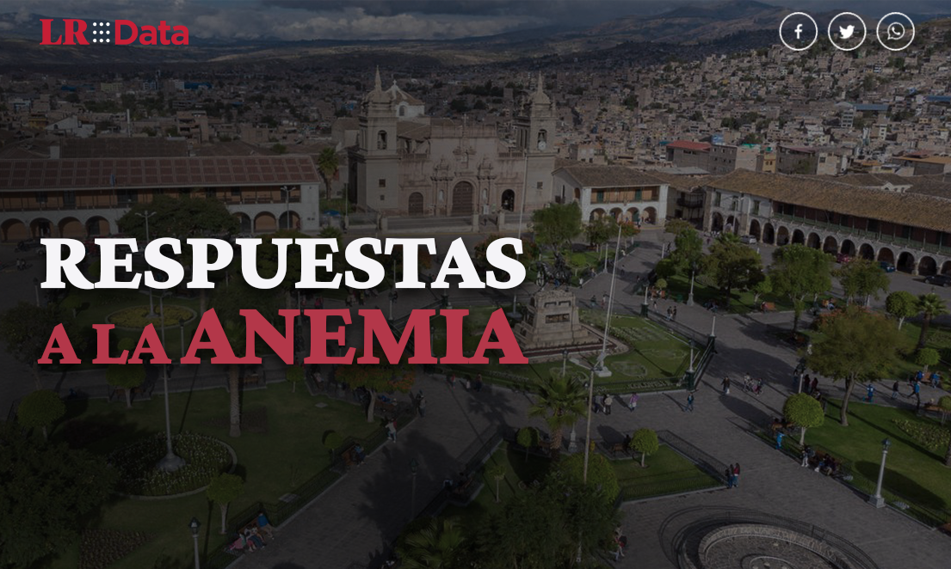

Slide 8
BANNER
El banner de LR DATA cambiará de color cuando se deslice hacia abajo.

Slide 9
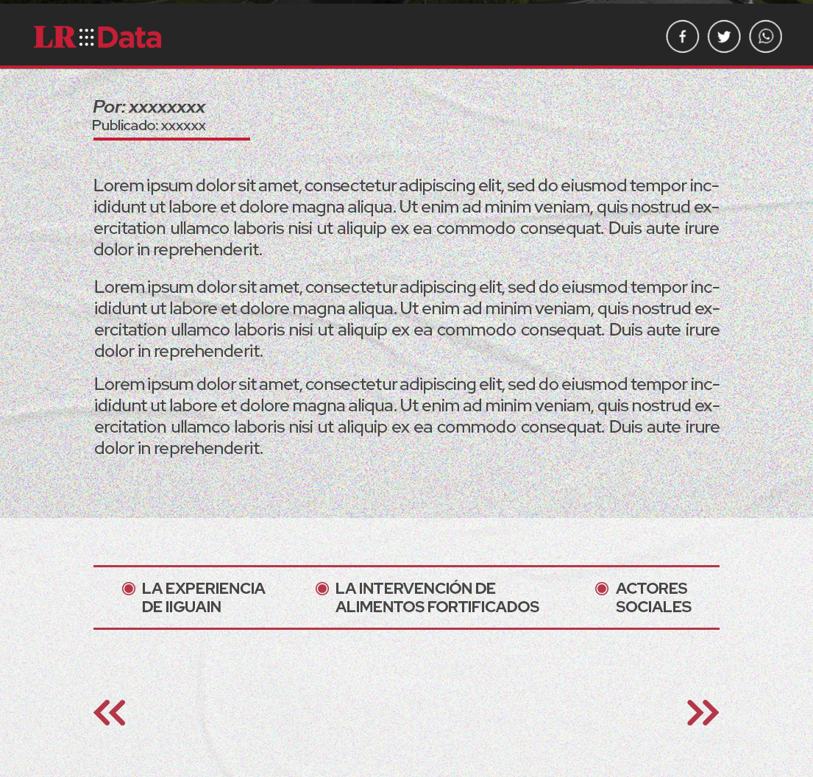

Slide 10
